Slide 1
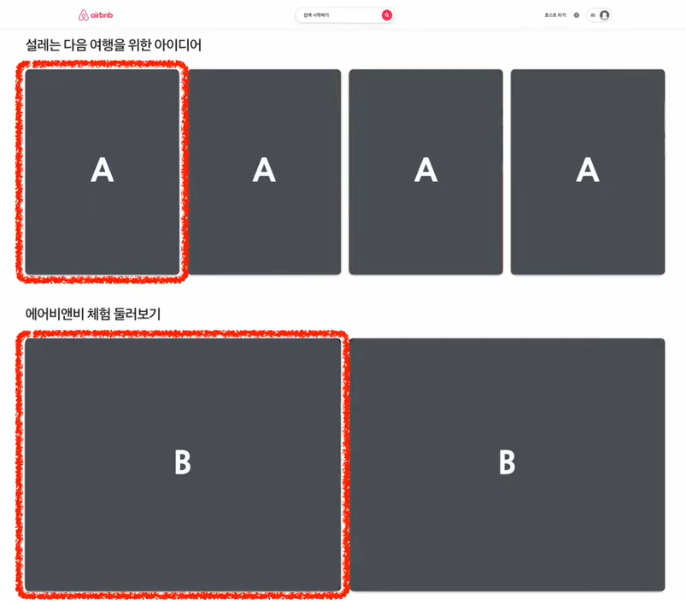
합성에 대해 알아보기
- 여러 개의 컴포넌트를 합쳐서 새로운 컴포넌트를 만드는 것

Slide 2
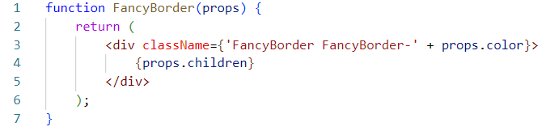
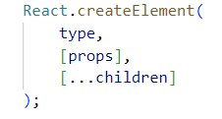
합성에 대해 알아보기
Containment : 하위 컴포넌트를 포함하는 형태의 합성 방법
- children이라는 prop을 사용해서 조합

Slide 3
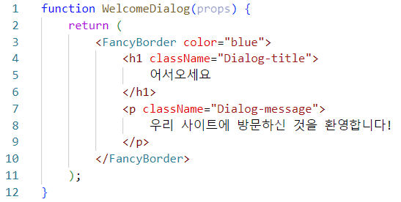
합성에 대해 알아보기
Containment : 하위 컴포넌트를 포함하는 형태의 합성 방법
- Containment 사용 예

Slide 4
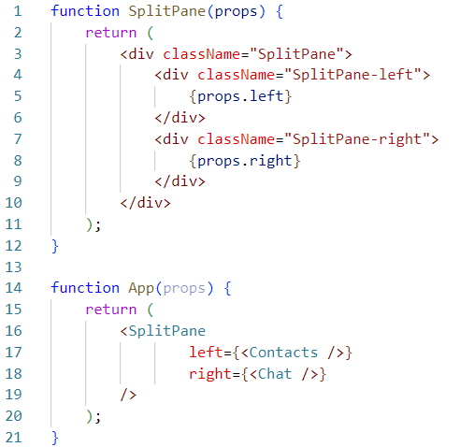
합성에 대해 알아보기
Containment : 하위 컴포넌트를 포함하는 형태의 합성 방법
- 여러 개의 children 집합이 필요한 경우 -> 별도의 props를 정의해서 사용하면 됨.

Slide 5
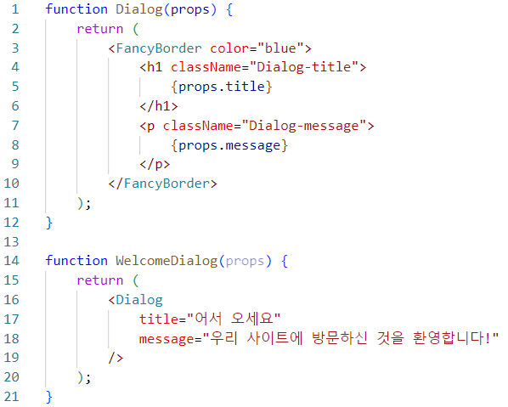
합성에 대해 알아보기
Specialization : 범용적인 개념을 구별이 되게 구체화하는 것
범용적으로 쓸 수 있는 컴포넌트를 만들어 놓고 이를 특수화시켜서 컴포넌트를 사용하는 합성 방식
- 리액트에서는 합성을 사용하여 Specialization을 구현

Slide 6
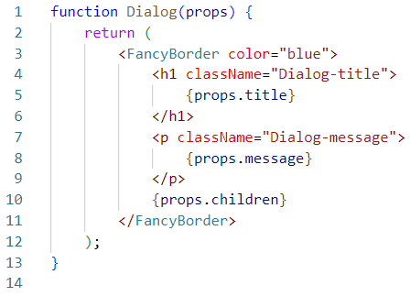
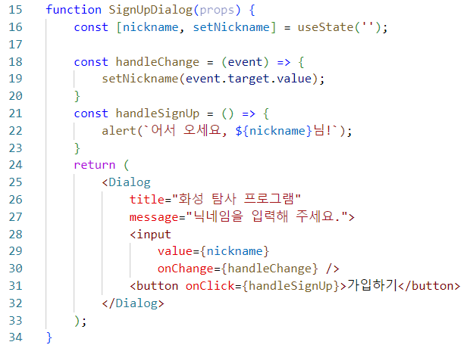
합성에 대해 알아보기
Containment와 Specialization을 같이 사용하기
Sepcialization
Containment

Slide 7
상속에 대해 알아보기
Inheritance : 부모 클래스를 상속받아서 새로운 자식 클래스를 만든다는 개념(객체지향)
- 리액트를 개발한 facebook에서는 추천할 만한 상속 기반의 컴포넌트 생성 방법을 찾지 못했다고 함.
-> 결론은 복잡한 컴포넌트를 쪼개 여러 개의 컴포넌트로 만들고, 만든 컴포넌트들을 조합하여 새로운 컴포넌트를 만들자!

